Slide 1
کتابهای خریداری شده شهریور ماه 1393
تهیه و تنظیم : فاطمه مستاجر
شهریورماه 93

Slide 2
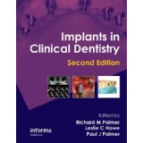
Implants in Clinical Dentistry/ Richard M. Palmer 2011
تازه های کتاب شهریورماه 93

Slide 3
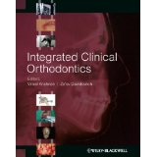
Integrated Clinical Orthodontics/ Vinod Krishnan 2012
تازه های کتاب شهریورماه 93

Slide 4
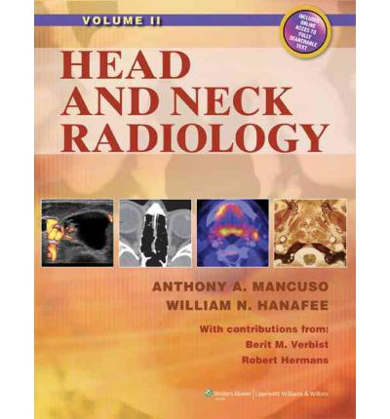
Head and Neck Radiology / Anthony A. Mancuso 2010
تازه های کتاب شهریورماه 93

Slide 5
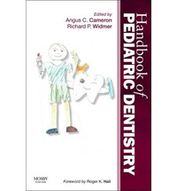
Handbook of Pediatric Dentistry/ Angus C. Cameron 2013
تازه های کتاب شهریورماه 93

Slide 6
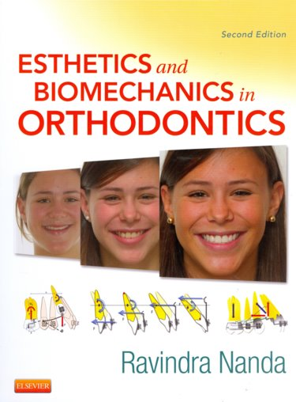
Esthetics and Biomechanics in Orthodontics/ Nanda, Ravindra 2015
تازه های کتاب شهریورماه 93

Slide 7
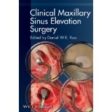
Clinical Maxillary Sinus Elevation Surgery/ Daniel W. K. Kao 2014
تازه های کتاب شهریورماه 93

Slide 8
Essentials of Dental Radiography and Radiology/ Eric Whaites 2013
تازه های کتاب شهریورماه 93

Slide 9
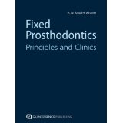
Fixed Prosthodontics: Principles and Clinics Hardcover/ H. W. Anselm Wiskott 2011
تازه های کتاب شهریورماه 93

Slide 10
Infection Control and Management of Hazardous Materials / Chris H. Miller 2013
تازه های کتاب شهریورماه 93

Slide 11
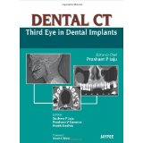
Dental CT: Third Eye in Dental Implants / Prashant P. Jaju 2013
تازه های کتاب شهریورماه 93

Slide 12
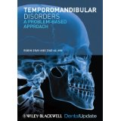
Temporomandibular Disorders / Robin Gray 2011
تازه های کتاب شهریورماه 93

Slide 13
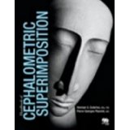
Handbook of Cephalometric Superimposition/ Herman S. Duterloo 2011
تازه های کتاب شهریورماه 93

Slide 14
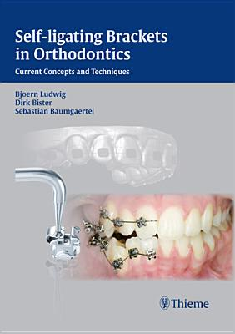
Self-Ligating Brackets in Orthodontics/ Ludwig, Bjoern 2012
تازه های کتاب شهریورماه 93

Slide 15
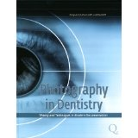
Photography in Dentistry/ Pasquale Loiacono 2012
تازه های کتاب شهریورماه 93

Slide 16
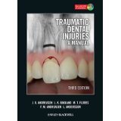
Traumatic Dental Injuries: A Manual / Jens O. Andreasen 2011
تازه های کتاب شهریورماه 93

Slide 17
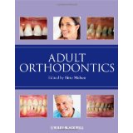
Adult Orthodontics /Birte Melsen 2012
تازه های کتاب شهریورماه 93

Slide 18
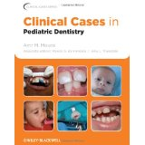
Clinical Cases in Pediatric Dentistry / Amr M. Moursi 2012
تازه های کتاب شهریورماه 93

Slide 19
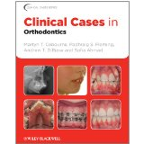
Clinical Cases in Orthodontics / Martyn T. Cobourne 2012
تازه های کتاب شهریورماه 93

Slide 20
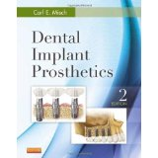
Dental Implant Prosthetics/ Carl E. Misch 2015
تازه های کتاب شهریورماه 93

Slide 21
maxillofacial Rehabilitation/ Dr John Beumer 2011
تازه های کتاب شهریورماه 93

Slide 22
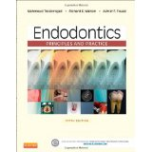
Endodontics: Principles and Practice/ Mahmoud Torabinejad 2014
تازه های کتاب شهریورماه 93

Slide 23
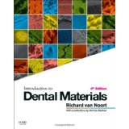
Introduction to Dental Materials/ Richard Van Noort 2013
تازه های کتاب شهریورماه 93

Slide 24
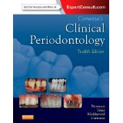
Carranza’s Clinical Periodontology/ Michael G. Newman 2015
تازه های کتاب شهریورماه 93

